Slide 1
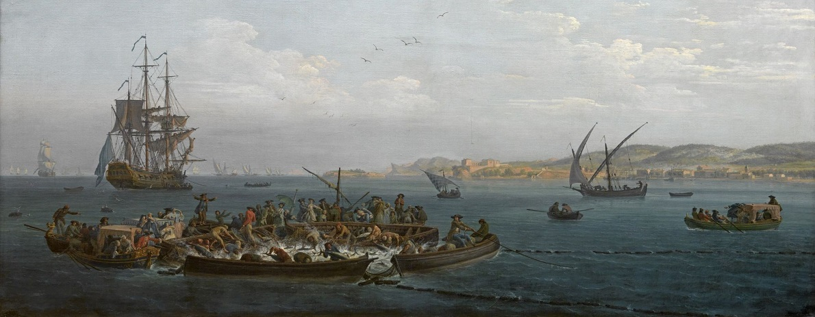
Storia dell’Adriatico e del Mediterraneo
Università degli studi di Macerata
Anno accademico 2021/2022
Augusto Ciuffetti
4. Il Mediterraneo diviso e condiviso: secoli XVI-XVII

Slide 2
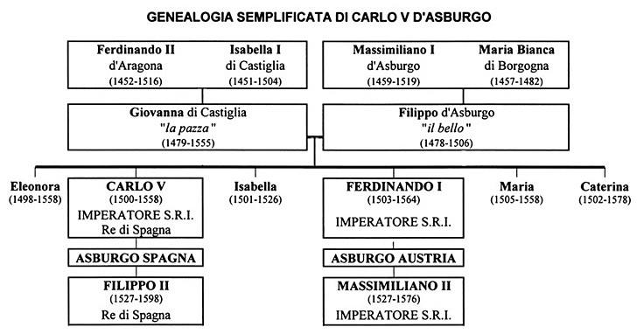
Dopo la battaglia di Lepanto si apre un lungo periodo
durante il quale il Mediterraneo mantiene caratteri omogenei e stabili
Braudel → «Pace mediterranea» → fino alla spedizione francese in Egitto del 1798 non ci sono guerre aperte.
Il Mediterraneo è diviso tra due imperi (Impero Ottomano e Spagna), in grado di garantirsi il controllo della propria area di influenza, ma incapaci di estendere la propria egemonia all’intero bacino.
EUROPA E MEDITERRANEO
a) Deve fronteggiare i francesi per il predominio in Italia
b) Affrontare il movimento protestante
c) Arginare la potenza turca
Battaglia di Pavia (1525) con la cattura di Francesco I. La Pace di Cambrai (1529), dopo il Sacco di Roma (1527), segna l’inizio del controllo diretto della monarchia spagnola su gran parte dei territori italiani: Milano punto di collegamento tra Spagna e domini asburgici e Genova al suo servizio.

Slide 3
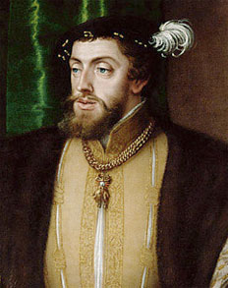
I turchi conquistano Siria ed Egitto nel 1517 → Selim I sconfigge i Safavidi in Iran e i Mamelucchi ad Aleppo. L’occupazione dell’Egitto determina il crollo dell’impero mamelucco (Egitto, Siria, Palestina, Arabia). L’impero turco diventa la prima potenza del mondo islamico.
Nel 1522 gli Ottomani sottraggono ai Cavalieri di San Giovanni l’isola di Rodi.
I corsari Barbarossa nel 1515 si impadroniscono di Algeri, che diventa la base della pirateria turca nel Mediterraneo occidentale.
Nel 1535 Carlo V conquista Tunisi, ma tale evento non è risolutivo. La città è riconquistata da Sinan Pascià nel 1574 e nasce la Reggenza di Tunisi. Stessa sorte tocca a Tripoli nel 1551 (resa dei cavalieri di San Giovanni). Le reggenze acquistano una sempre maggiore autonomia rispetto al potere centrale.
Carlo V
Terzo conflitto tra Venezia e l’Impero ottomano (1537-1540), nel corso del quale la coalizione veneta-imperiale guidata da Andrea Doria viene sconfitta dalla flotta turca guidata da Barbarossa.
1541 → La spedizione di Carlo V contro Algeri si rivela un disastro a causa di una tempesta.
1555 → Pace di Augusta: fine del conflitto con i protestanti tedeschi e tregua con i francesi a Vaucelles.

Slide 4
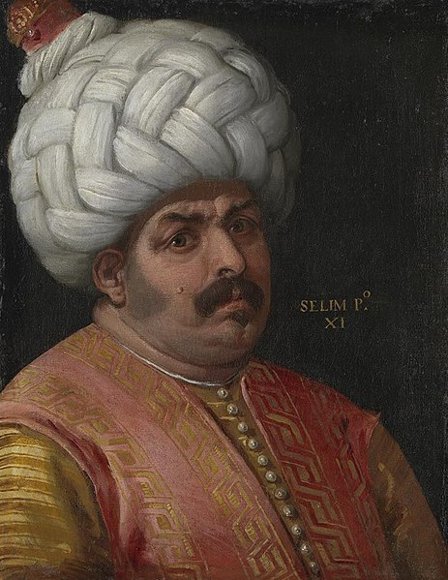
Guerra corsa tra il XVI e il XVIII secolo
Razzie di turchi e barbareschi e incursioni dei cavalieri di San Giovanni e di Santo Stefano e dei corsari occidentali.
↓
COMMERCIO DI SCHIAVI
↓
Nel mondo cristiano i musulmani sono utilizzati come manodopera nei cantieri edili e navali, nelle saline, nelle miniere. Stessa cosa accade nel mondo ottomano → L’arsenale di Istanbul utilizza migliaia di schiavi le cui condizioni determinano un elevato tasso di mortalità. Altri sono utilizzati nella costruzione di moschee, oppure sono al servizio delle botteghe e delle manifatture di Algeri, Tunisi o Istanbul.
↓
Uomini e donne di bell’aspetto sono offerti in regalo al sultano o ai nobili ottomani.
↓
Paolo Veronese (1528-1588)
«La cattura e la circolazione degli schiavi – cristiani e musulmani […] – produssero una diffusa mobilità umana che è stata per secoli un tratto caratteristico della storia del Mediterraneo» (Salvatore Bono).
Il riscatto degli schiavi cristiani – A Napoli, Roma, Palermo la liberazione è affidata a confraternite laiche, le quali decidono chi liberare, mentre a Genova e Venezia funzionano apposite magistrature.

Slide 5
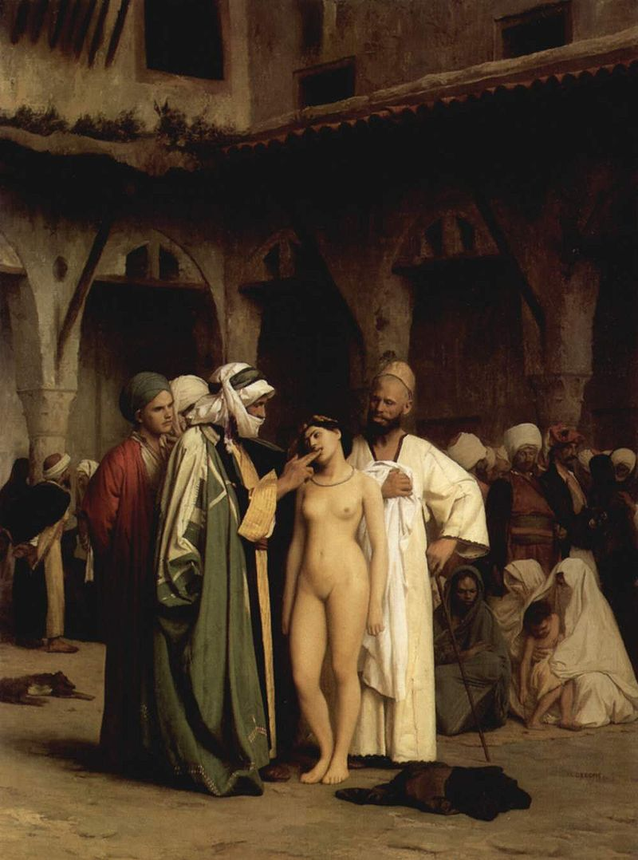
Nell'età moderna la tratta degli schiavi nel Mediterraneo si configura come un fenomeno che riguarda sia il mondo cristiano, sia quello musulmano. In alcune città europee, il numero di donne e uomini originari delle coste africane, del Mar Nero e dei Balcani ridotti in schiavitù è rilevante: nel XVI secolo esso si attesta tra il 2 e il 4% della popolazione totale.
A questo fenomeno si aggiunge quello degli schiavi di guerra (CAPTIVI) e dei criminali obbligati a remare nelle
galee sia cristiane, sia musulmane. Gli europei schiavizzati nelle coste barbaresche tra il 1530 e il 1780 sono stimati in circa 1-1,25 milioni. La cattività rappresentò per molti di loro un’esistenza difficile con il rischio di essere accusati di apostasia, ma ad alcuni permise anche di compiere importanti percorsi di ascesa sociale. Se i captivi potevano essere riscattati, nello stesso tempo potevano conquistare la libertà attraverso il periodo di lavoro svolto come domestici o presso i bagni nell’Impero ottomano.
Le leggende hanno tramandato lo stereotipo della cosiddetta "tratta delle bianche", ma in realtà 9 schiavi su 10 erano maschi perché il mercato richiedeva muratori, contadini e rematori. Le donne erano prede ambite da collocare come concubine negli harem, ma erano utilizzate anche come domestiche. Molto forte è anche la presenza di donne provenienti dall’Europa dell’Est e dall’Africa mediterranea nelle città europee utilizzate anche loro come domestiche.
Le scorrerie musulmane rallentano dopo Lepanto per riprendere nel XVII secolo e affievolirsi definitivamente nel XVIII secolo.
Jean-Léon Gérôme
Mercato di schiavi

Slide 6
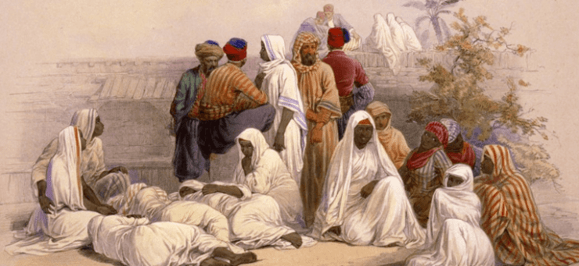
La storia di Tahà, figlia di Homèr
(da Sergio Anselmi, Storie di Adriatico, il Mulino, Bologna 1996, pp. 67-79)
Nel 1570 lo schirazzo «Mehmet Alì» del mercante Selìm Mustafà, chiamato El raìs dai turchi, giunge nel porto di Senigallia in occasione della fiera: trasporta 150 balle di lana. A bordo c’è anche una giovane bosniaca, chiara di pelle, che provvede alla cucina e alle pulizie di bordo. Il suo nome è Tahà. Suo padre, un pastore, «[…] essendo stato maledetto
dal suo dio, che ben sette figlie e nessun figlio gli aveva dato, e non potendole assegnare alcuna dote per maritarsi, la vendette a un tale di Sarajevo, che la rivendette a uno di Spalato, il quale la tenne per concubina. Poi, stancatosi di lei, dopo averla affittata a un lupanarista, la cedette per 200 aspri al padrone dello schirazzo perché ne facesse quel che volesse». Tahà, che ha circa vent’anni, è contenta di andare con l’anziano Selìm e vivere sulla barca «perché non la frequentazione di uomini vecchi la disgustava, ma l’animalesca brutalità di greci e veneziani di passaggio, sovente ubriachi e sporchi […]. Alcuni poi le lasciavano i pidocchi nel letto e a volte lo lordavano con vomito ed escrementi». Di lei, El raìs pensava che si fosse trattato di un buon affare, perché per pochi aspri d’argento si era comprato una governante, una compagna, una serva e una donna in grado di lavorare anche sulla nave.
Giunti a Senigallia Selìm prepara il suo banco per la fiera e inizia a ricevere i primi mercanti. Tra questi ci sono i lanaioli del Maceratese, dell’Urbinate e dell’Umbria, che sono soliti comprare lane di vello lungo e che a loro volta portano a Senigallia «stoffe robuste e ben fatte, tinte di blu con il guado e di marrone, allora detto tane,

Slide 7
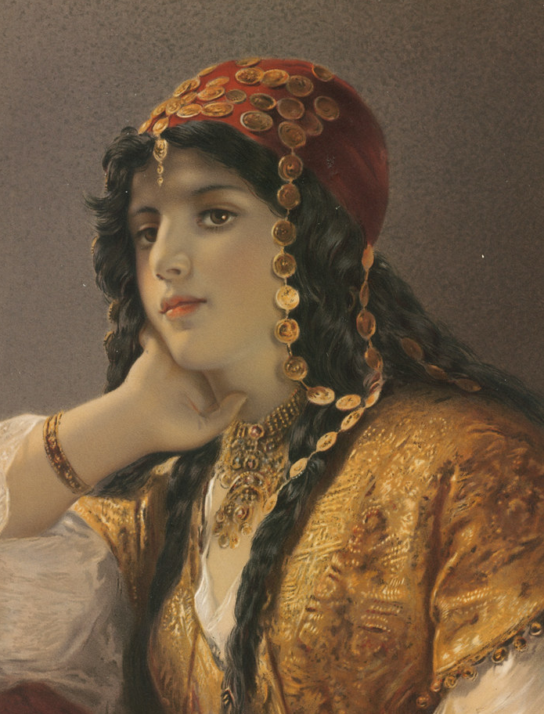
Gustav K.L. Richter, Odalisca
con ginestrella e mallo di noce […]. Uno di questi, Battista Laudadio, di Gubbio, portò bellissime pannine, ben tramate, forti e leggere, offerte a buon prezzo». Durante le trattative, il mercante eugubino inizia a parlare della schiava intravista tra la bottega e la barca, e chiede a Selìm di vendergli anche Tahà. Il mercante bosniaco accetta l’offerta: «al momento della separazione lui le diede i tre scudi promessi e uno scialletto di seta; lei inginocchiandosi, gli baciò la mano destra, come aveva visto fare alle schiave cristiane.
Ultimati i preparativi, Laudadio parte per Gubbio insieme a Tahà. «Il giovane eugubino non ebbe difficoltà a dirle che sarebbe stata la sua serva in tutto e per tutto e non avrebbe mancato di frustarla se avesse disobbedito o avesse osato lamentarsi. E che l’avrebbe uccisa se avesse preso qualche immonda malattia». A Gubbio, ben presto, si cominciò a mormorare della turca di Laudadio, donna bella e lasciva, comprata alla fiera per farci ogni comodo e sodomia.
In questo contesto, il padre di Battista inizia a pensare che sia meglio
vendere immediatamente la donna. La soluzione viene trovata dalla sorella maggiore di Battista: Si potrebbe donarla alle monache sepolte vive perché ne facciano una buona cristiana e la tengano sempre con loro nella perpetua penitenza che praticano; si farebbe così un’opera pietosa e buona e si toglierebbe d’attorno una cagione di chiacchierio, liberando altresì Battista da una cattiva scelta della quale è certamente pentito. Liberata dal chador, la schiava entra nel monastero per diventare «sposa del grand dio dei cristiani».

Slide 8


Maria ter Meetelen
È famosa per aver scritto un racconto autobiografico sulla fase della sua vita in cui è schiava in Marocco. Maria si arruola nell’esercito spagnolo nel 1725 a 21 anni. Vive in Spagna, dove si sposa. Nel 1731 la donna e suo marito sono su una nave diretta in Olanda, che viene assalita dai pirati. I passeggeri sono catturati e venduti come schiavi in Marocco. Suo marito muore, mentre la donna per evitare di entrare nell’harem si rifiuta di convertirsi all’Islam. Sposa il portavoce degli schiavi Pieter Janszn Iede e vive a corte. Nel 1743 gli schiavi olandesi sono riacquistati dall’Olanda e Maria può ritornare nel suo paese. Nel 1751 emigra in Sudafrica, dove si perdono definitivamente le sue tracce.

Slide 9
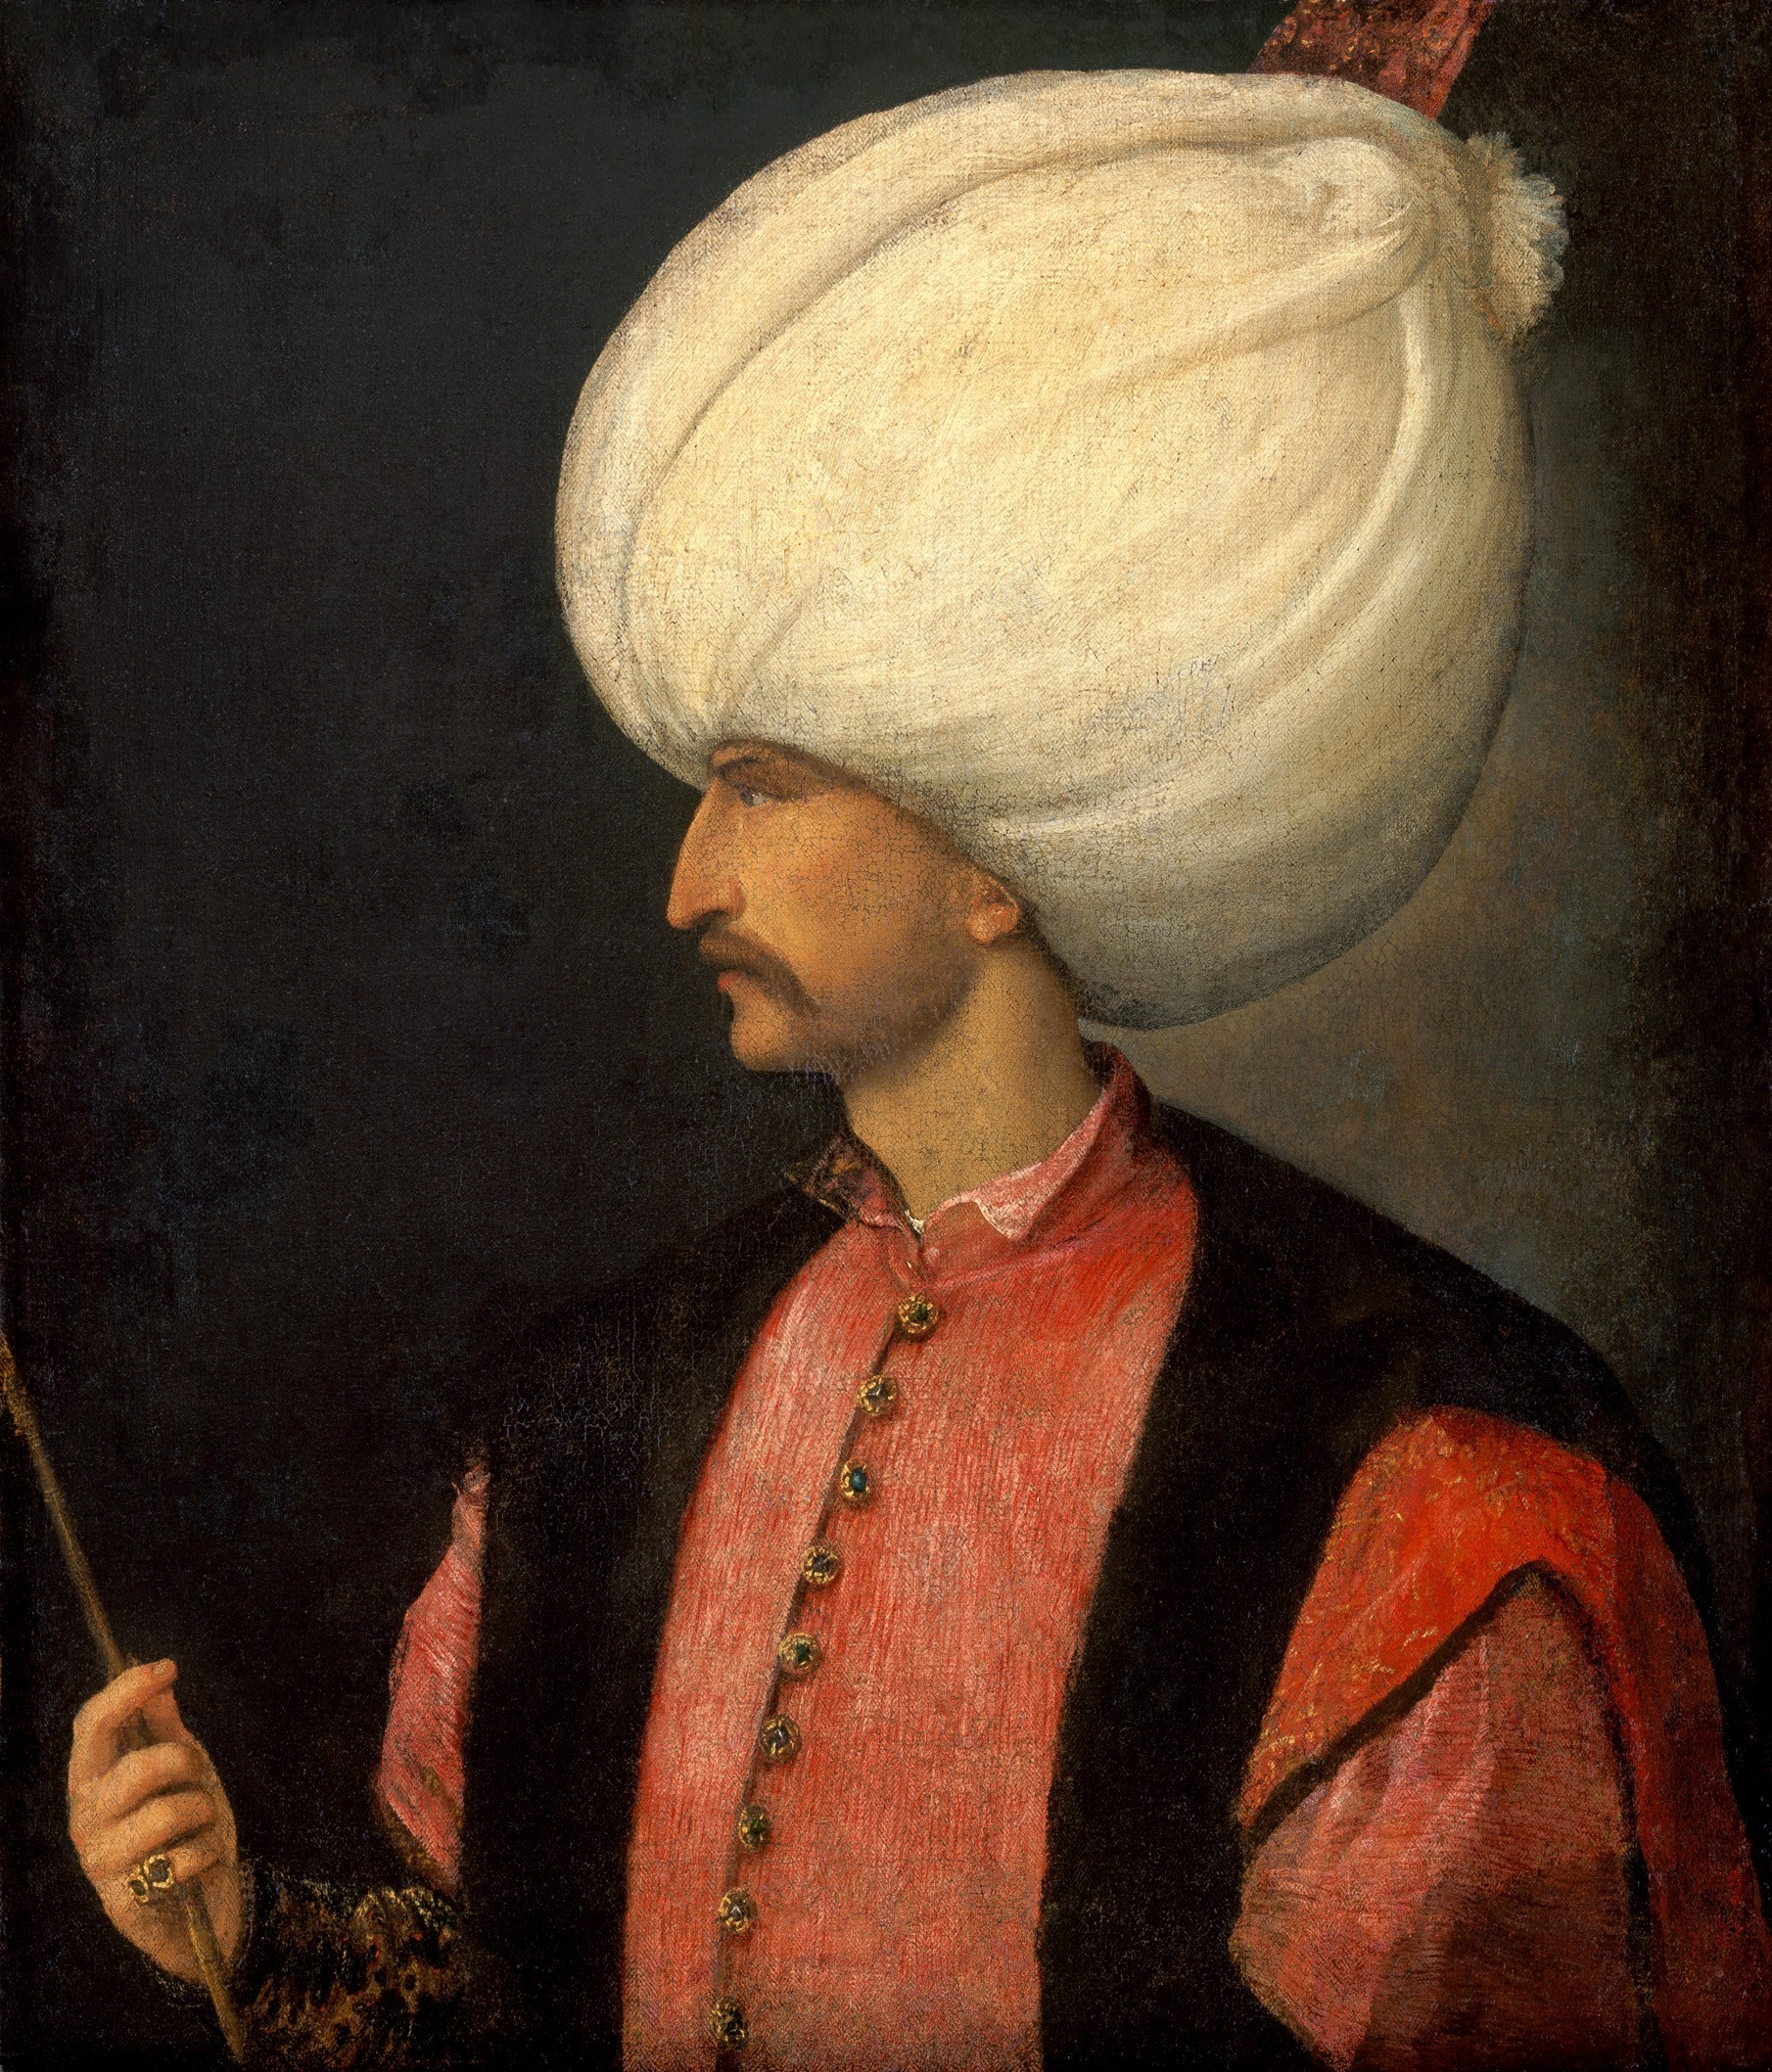
MEDITERRANEO E MONDO ISLAMICO
Solimano I
Con Solimano I il Magnifico (1520-1566) si consolida l’espansione cinquecentesca degli ottomani. Dopo aver occupato Belgrado (1521), nel 1526 annienta l’esercito ungherese e conquista la città di Buda. Nel 1529 pone sotto assedio Vienna, ma il sopraggiungere della stagione invernale lo obbliga a ritirarsi.
1534 – Presa di Baghdad
1541 – Il sultano pone Buda sotto la sua diretta autorità e l’Ungheria diventa una provincia ottomana.
Solimano I amplia i confini dell’Impero, pone fine alla pirateria, favorisce il commercio, rafforza l’apparato amministrativo dello Stato, attribuisce importanza e centralità al Mar Nero.
Il sovrano, quasi sacro, consolida il suo potere assoluto. È affiancato da un alto dignitario, il gran visir, il quale presiede il consiglio imperiale, il
divan. Un complesso apparato di funzionari si preoccupa di garantire l’attuazione delle decisioni del sultano in tutte le province dell’impero. Accanto a questa burocrazia è importante l’esercito e il corpo dei giannizzeri.
SOLDATI E FUNZIONARI ERANO RECLUTATI TRA LA POPOLAZIONE CRISTIANA CON IL SISTEMA DEL DEVISHIRME (raccolta) → un emissario del sultano percorre le province balcaniche e dell’Anatolia e sceglie un certo numero di ragazzi. I più dotati arrivano a ricoprire importanti funzioni → DIVERSITà ETNICA DELLA CLASSE DIRIGENTE OTTOMANA → tra il 1453 e il 1623 su 47 visir solo cinque sono di origine turca.

Slide 10
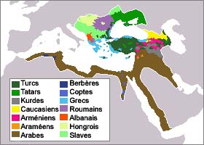
Dimensione composita dell’impero ottomano
L’impero è diviso in province → beylerbeyilik o eyalet, guidate da un governatore (beylerbey). Come il sultano anche il governatore, che ha il titolo di Pascià, è assistito da un divan. All’inizio del regno di Solimano I le province sono 8; all’inizio del Seicento sono 32.
In Egitto sopravvivono molte istituzioni mamelucche.
Stati vassalli
Khanato tataro di Crimea (1475) e molti stati cristiani:
Repubblica di Dubrovnik (dopo il 1458), la Moldavia, la Valacchia, la Transilvania (in questi ultimi sono i nobili locali ad eleggere il sovrano che prende il nome di voivoda, confermato dal sultano.
TUTTE LE CITTà DELL’IMPERO HANNO UN FORTE CARATTERE MULTIETNICO
In seguito all’espulsione degli ebrei dalle città europee in molti centri dell’impero si formano vaste comunità ebraiche. Salonicco diventa la più grande metropoli ebraica.
ISTANBUL
Controlla il traffico internazionale e i commerci. Da 90.000 abitanti alla fine del Quattrocento arriva a 700.000 abitanti nel XVIII secolo. È il più grande mercato di consumo del Mediterraneo, al vertice di un sistema di economia-mondo, corrispondente all’intera realtà ottomana, con un valido apparato statale e un rigoroso sistema di riscossione delle imposte (TIMAR).

Slide 11
MEDITERRANEO CONDIVISO:
IL SENSO DEL MONDO MEDITERRANEO
RETE DI RAPPORTI DIPLOMATICI
Si accentuano le reti di relazioni politiche e diplomatiche. Lo strumento è quello delle Capitolazioni. Istanbul e Venezia, che per tutta l’età moderna si scontrano, trovano un sistema di norme che consentono i rapporti economici: il Sultano riconosce ai mercanti veneziani la possibilità di pagare un dazio sulle merci importate dai suoi territori, mentre i mercanti ottomani ricevono un trattamento doganale favorevole da parte della Serenissima.
CIRCOLAZIONE DI MERCI E PERSONE E QUINDI DI CONOSCENZE E SAPERI
LA SCHIAVITù DIVENTA UN ASPETTO FONDAMENTALE DELLA CONDIVISIONE DELLO SPAZIO MEDITERRANEO
Il mondo barbaresco accoglie e assimila migliaia di persone: i cristiani di Allah (coloro che abbracciano la fede islamica e riescono a compiere significative ascese sociali), anche se accanto a loro ci sono gli schiavi che subiscono torture e violenze.
CONTAMINAZIONI CULTURALI: IL MEDITERRANEO COME SERBATOIO DI IMMAGINARIO COLLETTIVO
Circolazione e stratificazioni di narrazioni che avvengono a livello di culture popolari. Si pensi alle contaminazioni di forme musicali che si realizzano tra il mondo turco e quello balcanico; si pensi agli stereotipi della letteratura popolare.

Slide 12
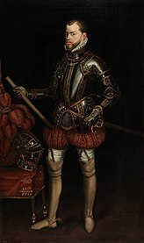
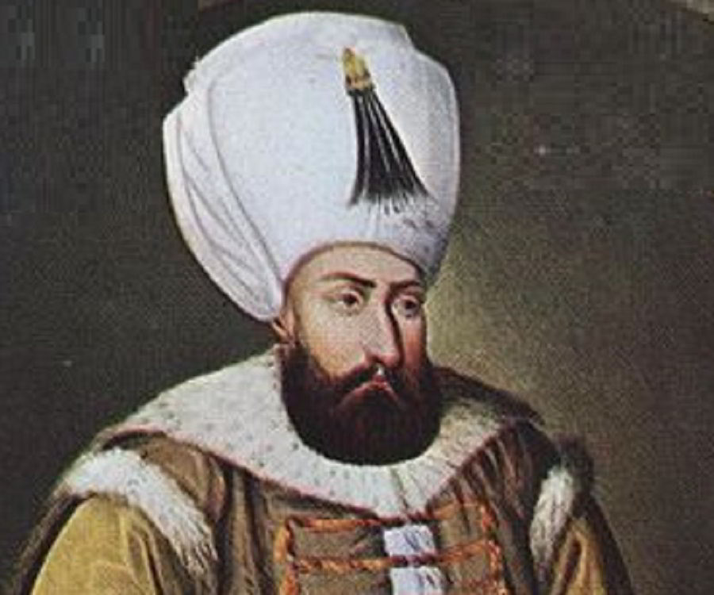
Il Mediterraneo nella seconda metà del Cinquecento e all’inizio del Seicento
Il regno di Filippo II in Spagna si può dividere in tre parti:
1559-1567 – Risoluzione dei problemi interni ai domini. Con la pace di Cateau-Cambrésis inizia l’egemonia della Spagna sull’Italia.
1568-1580 – Questione turca. Pio V vuole realizzare un fronte comune spagnolo e veneziano contro gli Ottomani, ma Venezia non rinuncia agli accordi commerciali stabiliti con questi ultimi.
1580-1598 – Progetti espansionistici verso Portogallo,
Francia e Inghilterra.
1571 → L’esercito Ottomano assedia Cipro. Venezia abbandona la politica
del compromesso e si forma la Lega santa anti-turca (Spagna, Genova,
Venezia, Stato pontificio, Malta). Nella battaglia di Lepanto la flotta
cristiana guidata da Giovanni d’Austria distrugge quella turca, ma si tratta
di una vittoria più simbolica che reale. È l’ultimo grande conflitto tra flotte
composte prevalentemente da galee a remi.
1578 → Dopo il tentativo di riconquista di Tunisi, Filippo II e Murad III
stipulano una tregua che stabilizza la frontiera tra Spagna e Impero
ottomano. Il conflitto tra queste potenze assume i connotati della guerriglia.

Slide 13
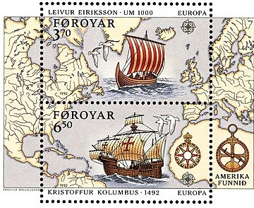
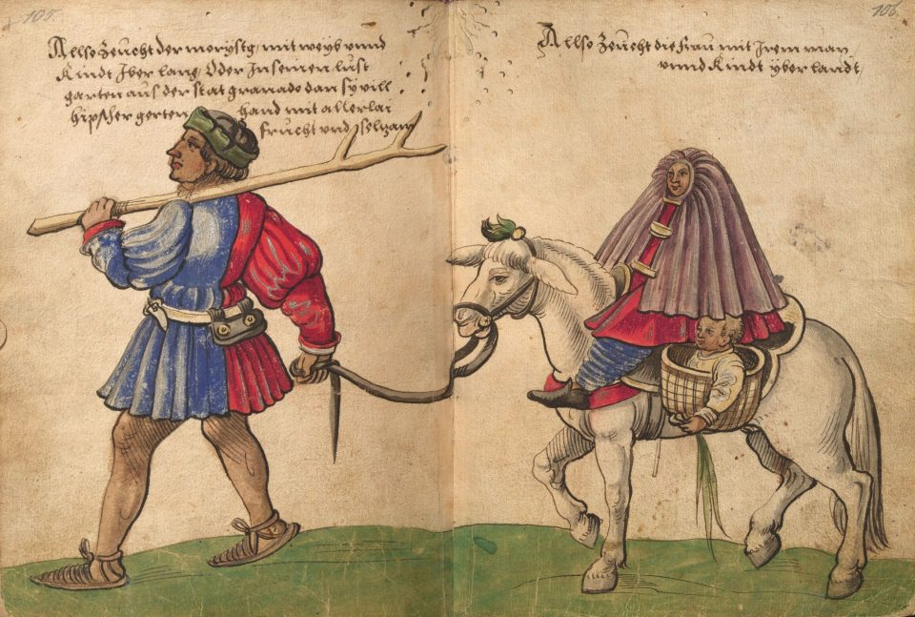
XVII secolo: inizia la decadenza della Spagna
Diminuzione del flusso di oro e argento dalle Americhe, arretratezza e debolezza delle strutture economiche e assenza di un ceto imprenditoriale.
Bancarotta finanziaria.
Crisi economica che colpisce soprattutto la Castiglia.
Carestie, epidemie di peste, calo demografico.
Forte pressione fiscale.
Intollerante politica religiosa e isolamento culturale.
Definitiva espulsione dei moriscos titolari di importanti attività economiche.
Processo di rifeudalizzazione, ruolo superato delle aristocrazie.
Sistema di potere clientelare (duca di Lerma e il conte duca d’Olivares).
Ripresa di un’aggressiva politica militare (contro l’Olanda, Guerra dei trent’anni).
Rivolte interne (Catalogna nel 1640, riconoscimento dell’indipendenza del Portogallo nel 1668, rivolta della Sicilia e del Regno di Napoli nel 1647).

Slide 14
L’Impero ottomano
Nel corso del Seicento si indebolisce la struttura statale (debolezza dei sultani, assenza di continuità politica, esercizio del potere da parte di cortigiani e dignitari, importanza dei giannizzeri), ma dalla battaglia di Lepanto fino all’assedio di Vienna (1683) la potenza turca non è mai intaccata. L’asse di interesse ottomano si sposta dal Mediterraneo alla parte continentale dell’Impero → Guerra contro gli Asburgo e conflitti con i Safavidi (Iraq e Baghdad agli ottomani) e nuova linea di confine.
Equilibri europei e dinamiche mediterranee
Accanto al ristagno dell’economia ottomana, la decadenza della Spagna comporta la crisi del sistema economico italiano (il declino economico italiano è centrale per gli equilibri del Mediterraneo), tedesco e fiammingo.
Fino all’inizio del Seicento Venezia mantiene ancora un ruolo centrale: ha il monopolio del commercio nell’Adriatico, anche se in rivalità con Ragusa. La Guerra dei Trent’anni comporta una diminuzione dei suoi traffici con l’area tedesca.
Nuove rotte commerciali con l’Oriente lungo le coste africane (la via atlantica) controllate dall’Olanda e dall’Inghilterra → Il Mediterraneo è isolato dall’Oceano Indiano → Formazione delle grandi compagnie commerciali, che necessitano di ingenti capitali. Le grandi navi inglesi ed olandesi entrano anche nel Mediterraneo dove iniziano a svolgere un ruolo centrale → sviluppo di piccoli porti e forte crescita del commercio del grano (da Provenza, Sicilia, Puglia, Africa del Nord) → IL GRANO DEL BALTICO E QUELLO DEL MEDITERRANEO → AMSTERDAM DIVENTA IL Più GRANDE MERCATO CEREALICOLO D’EUROPA

Slide 15
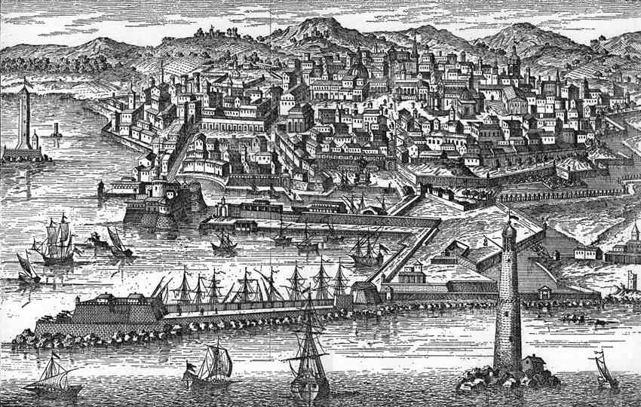
Espansione del commercio inglese nel Mediterraneo
Gli inglesi, inizialmente, portano nel Mare Interno stoffe, pesce fresco e salato e prodotti coloniali in cambio di lana spagnola, vino italiano e altri prodotti dell’agricoltura mediterranea (arance, olive, uva passa).
Londra: centro finanziario e strategico
Levante: fornitore di materie prime
Livorno: piazza di scambio e canale di trasformazione per merci e capitali
Levant Company
Livorno: scalo e magazzino, punto di rifornimenti e riparazioni navali, contatto con l’economia italiana
1676
Cosimo III trasforma Livorno in un porto franco, ma già da un secolo si poteva commerciare nella città toscana senza pagare tasse e dazi

Slide 16
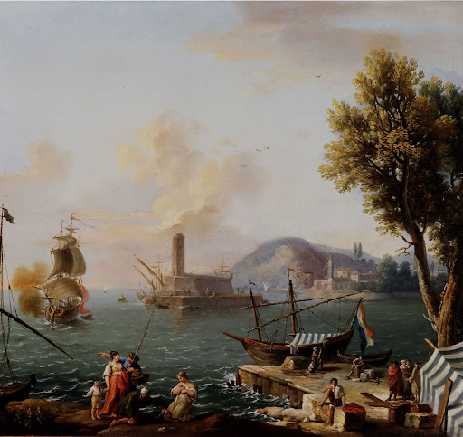
Al granduca di Toscana Ferdinando I si devono i primi provvedimenti per l’ampliamento del centro di Livorno che nel 1591 registra 530 abitanti. Tra il 1591 e il 1593 vengono emanate le leggi «Livornine», con le quali si concedono privilegi a coloro che decidono di stabilirsi nella «nuova» città: «mercanti di qualsivoglia Nazione, Levantini, Ponentini, Spagnuoli, Portughesi, Greci, Todeschi et Italiani, Hebrei, Turchi, Mori, Armeni, Persiani et altri», con la garanzie di libertà religiosa, amnistia e protezione dall’Inquisizione. Il provvedimento è rivolto, in modo particolare, agli ebrei sefarditi espulsi dalla Spagna alla fine del Cinquecento. Grazie alle concessioni granducali la comunità ebraica cresce dalla venti persone del 1601 alle 1.250 del 1645. La popolazione di Livorno passa dai 900 abitanti del 1592 ai circa 5.000 del 1609.
Tra Cinque e Seicento si fondano i lazzaretti di San Rocco e di San Jacopo, si aggiornano i regolamenti sanitari, si istituisce il magistrato di sanità (1606). Si costruisce, inoltre, il Bagno dei forzati, dove si concentrano gli schiavi condotti a Livorno dall’Ordine di Santo Stefano.
Livorno tra Seicento e Settecento

Slide 17

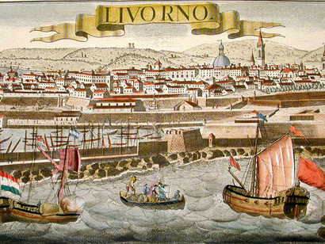
Livorno viene elevata al rango di città il 19 marzo 1606 e viene dotata del «Capitanato Nuovo», cioè di un territorio di sua pertinenza.
Nel 1611, durante il granducato di Cosimo II viene deciso l’ampliamento di tutte le strutture del porto, già potenziate negli anni precedenti. Si realizza un grande molo che crea un ampio spazio per le navi in arrivo.
Nei decenni successivi la città viene dotata di un quartiere mercantile, con abitazioni e magazzini, collegato direttamente al porto. Il quartiere viene identificato con il nome di Venezia Nuova, in quanto costruito in un’area paludosa con tecniche importate dalla laguna veneta.
A difesa del nuovo insediamento si realizza una nuova cortina muraria. Nel 1682 inizia la costruzione del nuovo forte di San Pietro.
La città viene dichiarata porto franco nel 1676, condizione che in realtà esisteva da quasi un secolo (benefizio libero).

Slide 18
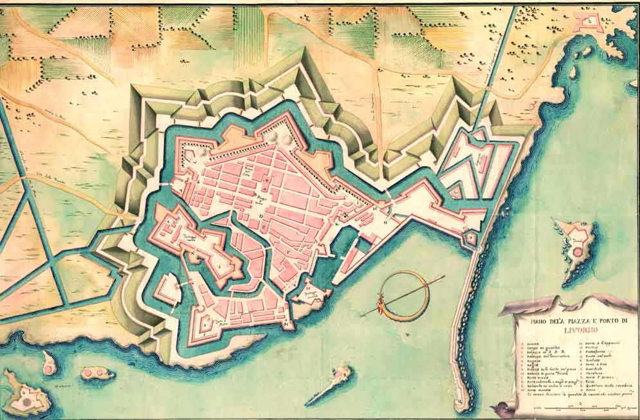
Nonostante la crisi economica che colpisce la Toscana nella seconda metà del Seicento, che si colloca nel più generale declino della penisola italiana, questi provvedimenti, insieme ai privilegi concessi da Ferdinando I alla fine del Cinquecento, permettono alla città di conoscere un forte sviluppo. Livorno diventa il più grande mercato del grano del Mediterraneo e il quartiere generale di tutti i commerci inglesi, deposito franco per i traffici da e per l’Oriente. Importante era il commercio del corallo, esportato anche in Portogallo, Inghilterra, Paesi Bassi e persino in India e in Persia. Gli abitanti passano da 9.100 nel 1622 a 18.000 nel 1699, fino a raggiungere quota 26.000 nel 1723.
All’inizio del Settecento il proto franco di Livorno è uno dei più importanti empori di tutto il Mediterraneo, sede di consolati e compagnie commerciali e di navigazione. Un aspetto insolito per una città non capitale di Stato.
Nel 1834 il granduca Leopoldo II decide di ampliare il porto franco, nella speranza di rilanciare, attraverso nuove tariffe doganali, il ruolo economico della città.
Venezia Nuova
e forte di San Pietro
Grande molo
Fortezza vecchia
e porto mediceo

Slide 19
Espansione del commercio inglese nel Mediterraneo
Convergenza tra gli interessi commerciali e politici tra l’Inghilterra e l’Impero ottomano. In virtù della comune ostilità nei confronti della Spagna, gli inglesi ottengono condizioni favorevoli nelle Capitolazioni con gli Ottomani: «Il sostegno logistico ricevuto nei porti sotto il controllo ottomano, dall’Albania al Nord Africa si rivelò assai presto determinante per la guerra da corsa inglese nel Mediterraneo contro il naviglio spagnolo. Ciò garantiva agli inglesi non solo zone di rifornimento, ma anche mercati dove vendere le merci conquistate. Gli stati barbareschi, a loro volta e grazie alla presenza inglese, avevano ottenuto naviglio di qualità migliore, che fu loro di grande aiuto nelle attività corsare».
Tutto questo mentre il porto di Londra diventa il nuovo punto di riferimento di tutta l’economia mondiale.
Declino economico della Spagna, del Portogallo e dell’Italia nel Seicento
In Spagna entrano in crisi le industrie della lana e della seta dell’area castigliana, mentre la piccola proprietà terriera viene annullata dallo sviluppo del grande latifondo mal coltivato o incolto. Il declino dell’Italia lascia spazio alla penetrazione dei mercanti olandesi, inglesi e francesi. Resiste Venezia (il cui ruolo mercantile tende a restringersi al mare Adriatico), e cresce il ruolo di Livorno. Napoli è una grande capitale, ma di un vasto regno ormai in decadenza i cui commerci sono controllati da potenze straniere. Il Portogallo entra progressivamente sotto il controllo mercantile dell’Inghilterra.
Unica eccezione in un contesto di questo tipo è la Catalogna con il porto di Barcellona e la sua attiva borghesia mercantile.

Slide 20
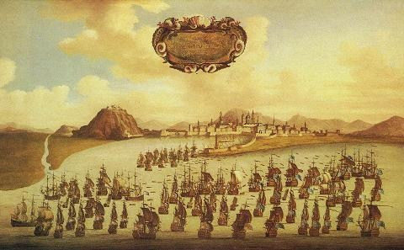
Barcellona
Inghilterra e Portogallo
Nei conflitti con la Spagna, gli inglesi offrono protezione al Portogallo in cambio di concessioni mercantili nelle sue colonie.
1662 → Matrimonio di Caterina di Braganza, figlia di Giovanni IV, con Carlo II → sostegno inglese e riconoscimento dell’indipendenza con il trattato di Lisbona (1668) → nuovi privilegi commerciali per l’Inghilterra e acquisto di Tangeri e Bombay (dote della sposa).
1640-1659
I contadini della Catalogna si sollevano a causa delle truppe della Castiglia presenti nel territorio catalano. I nobili locali si alleano con il Re di Francia. Nel 1641 la Catalogna si costituisce in
repubblica sotto la protezione della Francia, che la trasforma in una forma di
dominio vero e proprio. Dopo la pace di Westfalia, Filippo IV decide di riconquistare la Catalogna: nel 1652 l’esercito franco-catalano si arrende. Il Re giura nuovamente obbedienza alle leggi catalane. Con la pace dei Pirenei (1659) i francesi ottengono l’Artois, il Rossiglione, alcuni comuni della Cerdagna e delle piazzeforti nelle Fiandre → La Francia si afferma come potenza europea, mentre la Spagna continua nel suo declino.
Nel TRATTATO DEI PIRENEI ci sono clausole sulla libertà dei commerci per Barcellona. I mercanti della città iniziano a guardare all’Europa settentrionale e all’America. Tra il 1680 e il 1700 le attività commerciali di Barcellona aumentano del doppio.
Nel 1706 nel corso della guerra di successione spagnola Barcellona viene assediata.

Slide 21
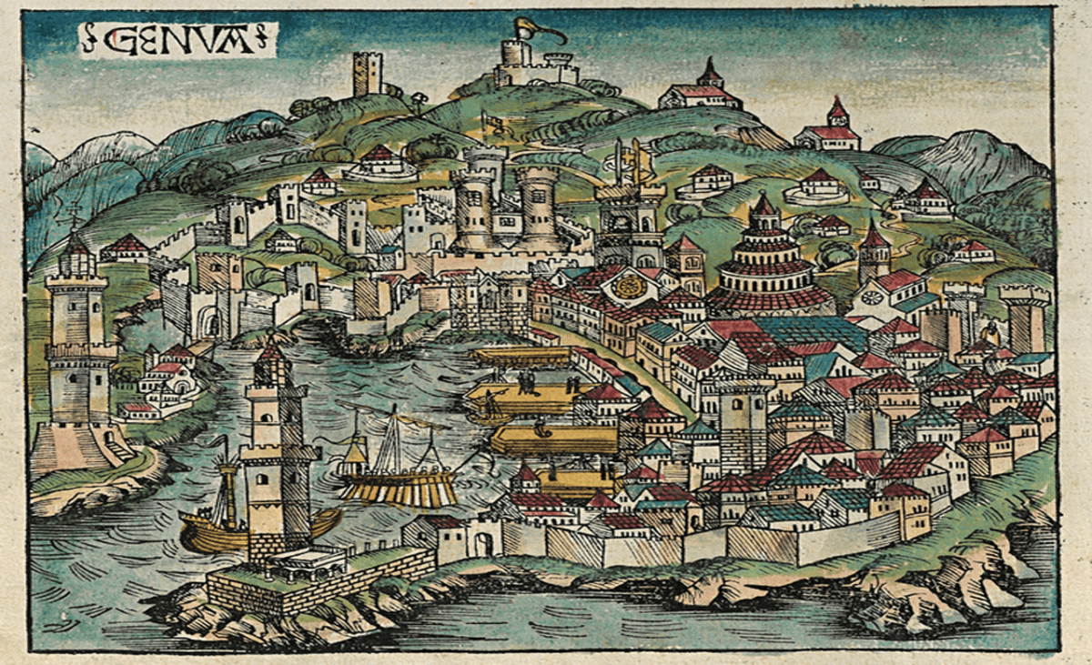
Genova tra Cinque e Seicento
L’antica repubblica marinara all’inizio del Cinquecento, in una fase di decadenza, passa sotto il dominio francese. Nel 1512 l'ammiraglio di Carlo V, Andrea Doria, caccia i francesi e si accorda con l’imperatore per ottenere l’indipendenza di Genova (Trattato di Madrid, 1528). I genovesi riacquistano così parte dello splendore perduto nei secoli precedenti. A partire dalla riconquista di Andrea Doria, si apre il «secolo dei genovesi»: la città si inserisce nell’orbita spagnola sia per gli interessi bancari del Banco di San Giorgio, sia per la tendenza dei nobili genovesi ad acquistare feudi nell’Italia
meridionale. Genova diventa ricca come lo era stata nel basso medioevo, nell’epoca delle crociate e della rivalità con Venezia. Il suo destino si lega a quello spagnolo. Gli iberici, infatti, chiedono prestiti per finanziare commerci e guerre. È questa dinamica a provocare, nella seconda metà del Seicento, il declino di Genova. Nel 1684 la città viene duramente bombardata dalla flotta francese, perché aveva continuato a commerciare con la Spagna e con Algeri nonostante il divieto impostole dal Re Sole. La pace viene firmata l'anno dopo e permette alla città di mantenere la sua indipendenza. A causa delle frequente rivolte, nel 1768, il Banco di San Giorgio cede la Corsica, da quest’ultimo amministrata, alla Francia.

Slide 22
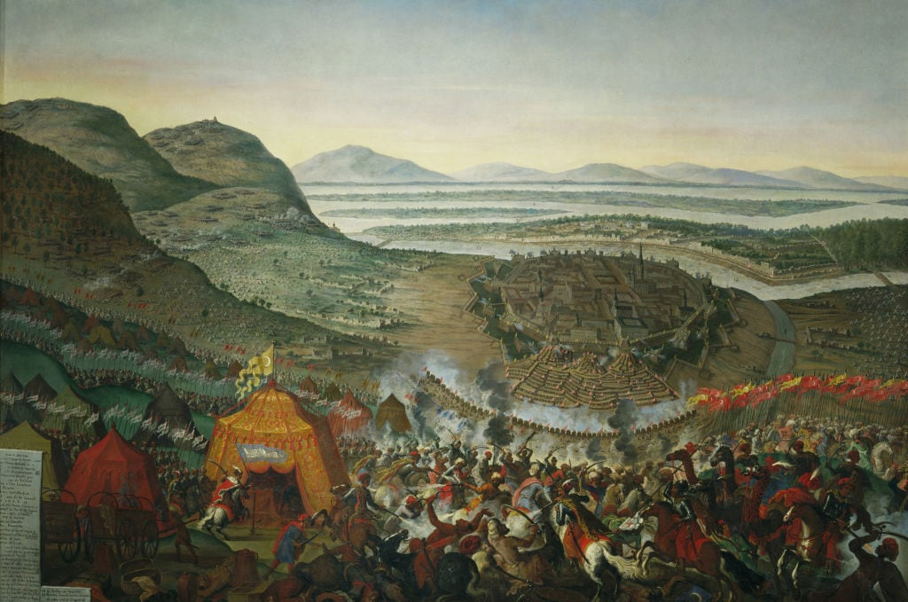
Impero ottomano nella seconda metà del Seicento
1669 – conquista di Creta
1672-1676 – contro la Polonia e conquista di Ucraina e Podolia
1682 – spedizione contro gli austriaci con l’appoggio dei nobili ungheresi che non si vogliono sottomettere agli Asburgo
1683 – assedio di Vienna. In aiuto degli Asburgo si muovono il re polacco Sobieski e la Lega Santa promossa da Innocenzo III (Impero, Polonia, Venezia e Russia)
1690 – viene riconquistata Belgrado persa due anni
Prima (gli austriaci riconquistano la città nel 1717)
1699 – TRATTATO DI KARLOWITZ – INIZIA LA FASE
DI RIPIEGAMENTO DEGLI OTTOMANI IN EUROPA
L’Impero ottomano deve cedere la Podolia alla
Polonia, l’Ungheria e la Transilvania all’Austria, la
Dalmazia e la Morea a Venezia. Le trattative con i
russi si concludono con la Pace di Costantinopoli
del 1700.
«L’allargamento dei confini dell’Impero austriaco verso sud-est, con la conquista dell’Ungheria, della Slavonia e della Croazia nell’ultimo quarto del Seicento fu il segno dell’ingresso dell’Austria nel commercio mediterraneo».

